Slide 1

التحلل الحيوي
Biodegradation
دور الانزيمات الميكروبية في التحلل الحيوي

Slide 2
3- انزيم تكسير الدهون
Lipid Hydrolysis
(Lipase)
الدرس العملي العاشر

Slide 3

الغرض من التجربة:
اختبار كفاءة الكائن البكتيري على افراز انزيم تحلل الدهون (Lipase).

Slide 4
الدهون
♠تحلل الدهون يؤدي إلى توفر كميات كبيرة من الطاقة أكثر من الطاقة الناتجة عن تحلل السكريات.
♠إن قدرة الكائن الدقيق على تحليل الدهون يرجع إلى إفراز إنزيم lipase وهذا الأنزيم يقسم جزئ الدهن إلى جزئ جلسرول وثلاثة جزيئات من ثلاثة أحماض دهنية – وناتج هذا التحلل تستخدمه الخلية البكتيرية في تخليق الدهون البكتيرية وغيرها من المواد اللازمة للخلية –
♠في بعض الأحيان تحت الظروف الهوائية يحدث للجسرول والأحماض الدهنية الناتجة من التحلل عملية أكسدة يكون نتيجتها الحصول على الطاقة
♠قدرة البكتيرات على تحليل الدهون يعتبر من الأمور الهامة في تزنيخ الأطعمة المحتوية على دهون.

Slide 5

متطلبات العمل :
♥لكل مجموعة طبقي بتري تحتوي على وسط غذائي يحتوي على الاجار المغذي المحتوي على البيوترين الثلاثي (دهن).
♥كاشف محلول كبريتات النحاس.
♥مزرعة نقية من (البكتيريا).
♥إبرة تلقيح.
♥(يتم العمل تحت ظروف التعقيم).

Slide 6
طريقة العمل:
♠كل مجموعة يكون لديها طبقي بتري تحتوي بيئة آجار الدهن.
♠يلقح وسط الطبق بمزرعة حديثة العمر بإبرة التلقيح والطبق الثاني كنترول.
♠يحضن الطبق عند 37 م لمدة 96 ساعة.
♠يتم الكشف عن تحلل الدهون وذلك بإضافة كمية من محلول كبريتات النحاس CuSO₄ 10 - 20 % لمدة 10 دقائق إلى البيئة ، ثم يتم التخلص من المحلول.
حيث سوف نلاحظ تكون نقاط ذات لون أخضر مزرق حول النمو البكتيري وهذا دليل على أن البكتيريا قادرة على إفراز إنزيم اللايبيز الذي يعمل على تحليل الدهون إلى أحماض دهنية وجليسرول حيث تتفاعل كبريتات النحاس مع الأحماض الدهنية لتعطي مركب معقد لونه اخضر مزرق وهذا دليل على تحلل الدهون.

Slide 7

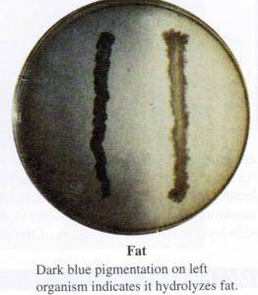
3- تحلل الدهون

Slide 8


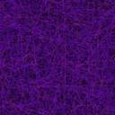
أجيبي
 اكتبي تقرير للتجربة ...
 ذاكروا للامتحان...
واخلص الامنيات لكم بالتوفيق والسداد...

Slide 9

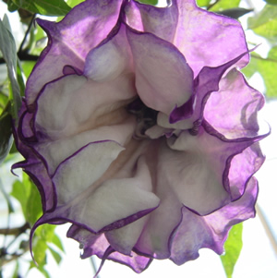
أ. منيرة الدوسري

Slide 10


تم بحمد الله

